Slide 1
Modul 1b / 2b
Standardisierung im Geoinformations-wesen – Zusatzmaterial und Übungen
Marcus Brühl
Bundesamt für Kartographie und Geodäsie
Rotenburg, 25. Juni 2018

Slide 2
Überblick
ISO/TC 211
OGC
INSPIRE
AAA-Modell der AdV
UML

Slide 3
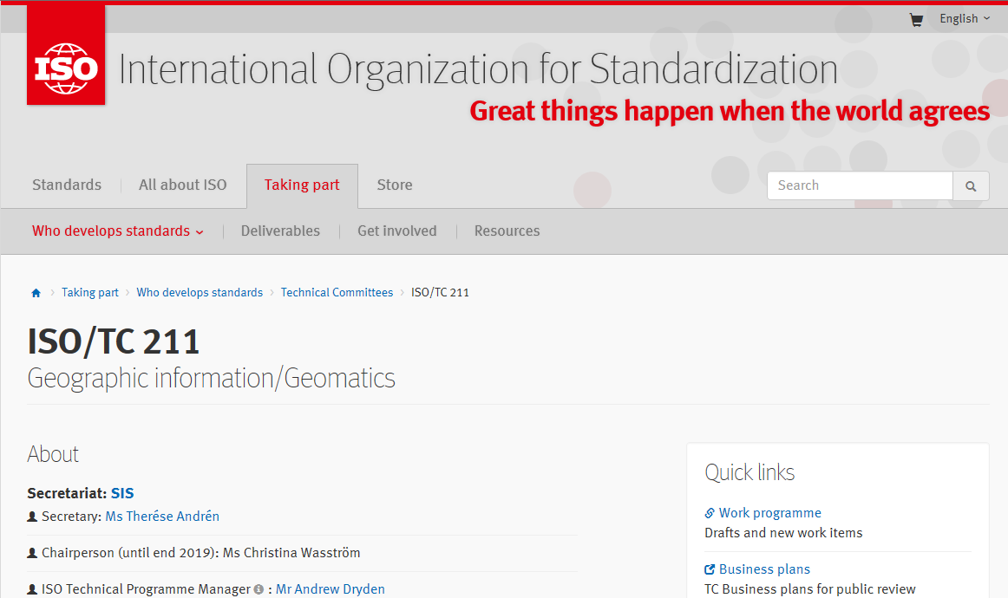
(1) ISO/TC 211
www.iso.org/committee/54904.html

Slide 4
(1) ISO/TC 211
ISO 19100 Serie:
  Standards bauen aufeinander auf
  Kostenpflichtig
Welcher ISO-Standard definiert grundlegende Prinzipien für die Beschreibung der Qualität von Geodaten?
Wann wurde der Standard publiziert?
Welche älteren Standards ersetzt er?
Was kostet der Standard?

Slide 5
(1) ISO/TC 211
ISO 19101 – Reference model
Definiert das Referenzmodell für die Standardisierung von Geoinformationen; fundamentale Festlegungen für die 19100 Serie
ISO 19103 – Conceptual schema language
Regeln für den Einsatz einer konzeptionellen Schemasprache; Festlegung auf Unified Modeling Language (UML)
ISO 19104 – Terminology
Festlegung der Fachbegriffe für die 19100 Serie
ISO 19105 – Conformance and testing
Konzept und Methodik zur Prüfung der Konformität mit 19100 Serie
ISO 19106 – Profiles
Regeln zur Erstellung von Profilen (Spezifizierung eines Standards für konkrete Anwendungen)

Slide 6
(1) ISO/TC 211
ISO 19107 – Spatial schema
Beschreibung geographischer Objekte als Vektorgeometrie mit Topologie
ISO 19108 – Temporal schema
Beschreibung temporaler Aspekte von geographischen Objekten
ISO 19109 – Rules for application schema
Regeln für die Erstellung von Anwendungsschema und der darin zu beschreibenden Objektarten
ISO 19110 – Methodology for feature cataloguing
Methodik für die Klassifizierung von Objekten in einem Objektartenkatalog
ISO 19111 – Spatial referencing by coordinates
Beschreibt Notwendigkeit eines Koordinatenreferenzsystems

Slide 7
(1) ISO/TC 211
ISO 19112 – Spatial referencing by geographic identifiers
Räumlich Referenzierung mit geographische Identifikatoren; Gazetteer (Ortsverzeichnisse)
ISO 19115 – Metadata
Beschreibung von Geodaten und -diensten durch Metadaten
ISO 19116 – Positioning services
Definiert Schnittstelle zwischen Positionierung und Anwendungsschema
ISO 19117 – Portrayal
Darstellung von geographischen Informationen als Abbildung; Symbolisierung von Geodaten
ISO 19118 – Encoding
Kodierung von Geodaten für den Datenaustausch; XML/GML

Slide 8
(1) ISO/TC 211
ISO 19119 – Services
Grundstruktur von Software für den Zugriff und die Prozessierung von Geodaten
ISO 19120 – Functional standards
ISO 19121 – Imagery and gridded data
Umgang mit Rasterdaten, z.B. Luftbildern
ISO 19122 – Qualifications and certification of personnel
Qualifizierung und Zertifizierung von Geomatikern
ISO 19123 – Schema for coverage geometry and functions
Beschreibung von Rasterdaten als Coverage
ISO 19125 – Simple feature access

Slide 9
(1) ISO/TC 211
ISO 19126 – Feature concept dictionaries and registers
Weiterführung von ISO 19110 (Objektartenkatalog)
ISO 19127 – Geodetic codes and parameters
ISO 19128 – Web Map server interface
Web Map Server (WMS) → Modul 4
ISO 19129 – Imagery, gridded and coverage data framework
ISO 19130 – Sensor and data models for imagery and gridded data
ISO 19131 – Data product specifications
Anforderungen und Aufbau einer Produktspezifikation
ISO 19132 / 19133 / 19134 – Location based services
ISO 19135 – Procedures for item registration
Anforderungen und Aufbau von Registern mit Identifikatoren

Slide 10
(1) ISO/TC 211
ISO 19136 – Geography Markup Language
Weiterführung von ISO 19118 (Encoding)
ISO 19137 – Core profile of the spatial schema
Minimalanforderungen bzgl. von ISO 19107 (Spatial schema)
ISO 19139 – Metadata – XML schema implementation
Implementierung von ISO 19115 (Metadata) in XML
ISO 19142 – Web Feature Service
Web Feature Server (WFS) → Modul 4
ISO 19143 – Filter encoding
Festlegungen für Selektionen und Sortierungen; XML
ISO 19152 – Land Administration Domain Model (LADM)

Slide 11
(1) ISO/TC 211
ISO 19157 – Data quality
Prinzipien für die Beschreibung von Qualität von Geodaten
ISO 19158 – Quality assurance of data supply
Rahmenwerk zur Qualitätssicherung bei der Bereitstellung von Geodaten (Weiterführung von ISO 19157 – Data quality)
ISO 19160 – Addressing
Modellierung von Adressdaten

Slide 12
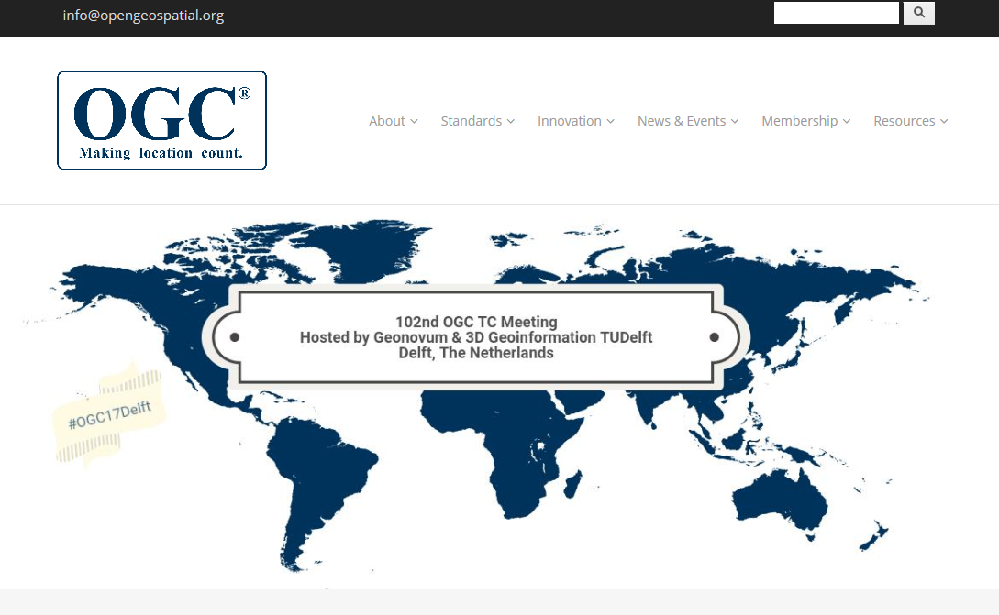
(2) OGC
www.opengeospatial.org

Slide 13
(2) OGC
Gemeinsame Entwicklung von Standards von ISO und OGC, z.B.:
  Filter Encoding → ISO 19143 (Festlegungen für Selektionen und Sortierungen; XML)
Übernahme der OGC-Standards durch ISO, z.B.:
  Geography Markup Language (GML) → ISO 19136
  Web Feature Service (WFS) → ISO 19142
Übernahme oder Adaption der ISO-Standards durch OGC, z.B.:
  Simple Feature Access → ISO 19107 / 19125
Wie kann man kostenlos ISO 19143 erhalten?

Slide 14

(3) INSPIRE
INSPIRE Spezifikation zur Harmonisierung von Geodaten:
  34 Themenfelder → 34 Produktspezifikation:
    Entsprechend ISO 19131 – Data Product Specifications
    Von Expertengruppen entwickelt (Technical Working Groups)
    Verbindlich für EU-Mitgliedsstaaten → Prinzip des „kleinsten gemeinsamen Nenners“
    Methodik vom Thema und Zusammensetzung der Expertengruppe abhängig
    Heterogene Produktspezifikationen
    Laufendhaltung schwierig
  INSPIRE-Umsetzung:
    23.11.2017: Annex I (9 Themen)
    21.10.2020: Annex II und III

Slide 15
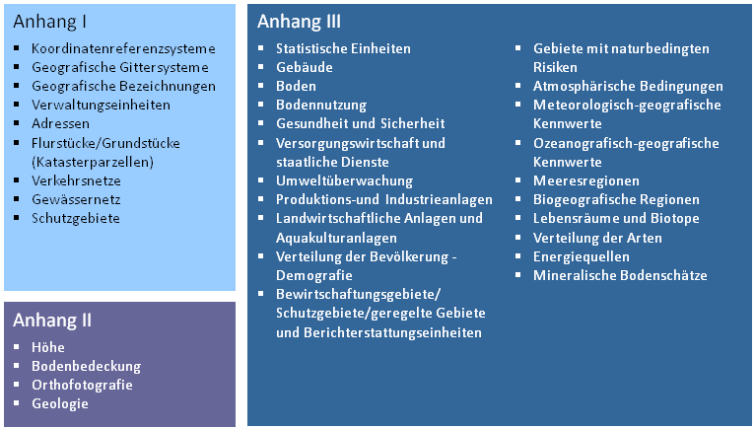
(3) INSPIRE
inspire.ec.europa.eu/data-specifications/2892

Slide 16
(3) INSPIRE
In welchem Anhang/Datenspezifikation ist vermutlich folgende Objektart beschrieben:
  Bahnhof
  Wald
  Stadt
INSPIRE-Datenspezifikation Verwaltungseinheiten (Administrative Units):
  Sind alle nach ISO 19131 verpflichtenden Teile enthalten?
  Welcher optionale Teil ist nicht enthalten?

Slide 17

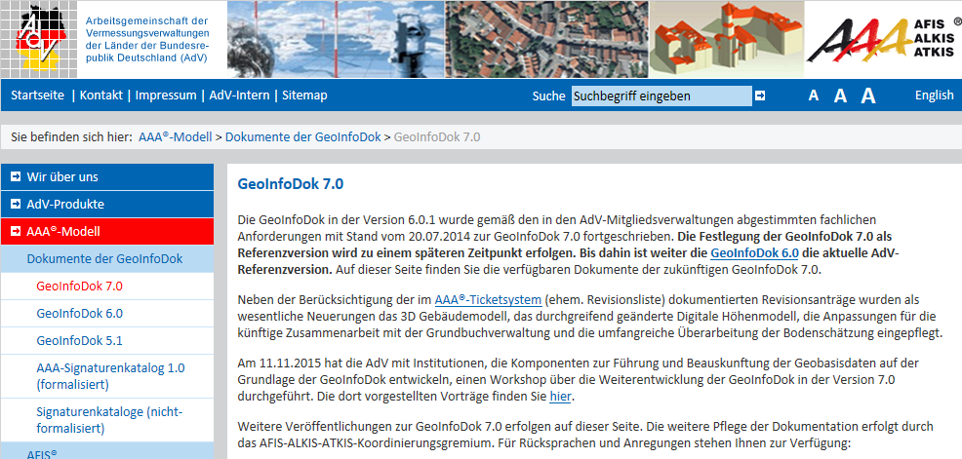
(4) AAA-Modell der AdV
www.adv-online.de

Slide 18
(4) AAA-Modell der AdV
Grunddatenbestand:
  Daten der Vermessungsverwaltungen der Länder und des BKG
  Schließt Metadaten mit ein
  Spätere Erweiterung ist zu erwarten
Kataloge (Objektarten- und Signaturenkataloge):
  Semantisch harmonisiert und automatisch generierbar
  Orientieren sich an den bisherigen Katalogen
Zeitliche Änderungen der Datenbestände:
  Versionskonzept und Historienverwaltung
  Nutzerbezogene Bestandsdatenaktualisierung (NBA)
Erweiterbarkeit durch Nutzerpakete (Fachdatenmodellierung)

Slide 19
(4) AAA-Modell der AdV
„Dokumentation zur Geoinformation des amtlichen Vermessungswesens“ (GeoInfoDok)
Stand:
  GeoInfoDok 6.0 – offizielle AdV-Referenzversion
  GeoInfoDok 7.0 – Weiterentwicklung, aber noch nicht in Kraft getreten (bereits teilweise im BKG umgesetzt)
komplettes ISO-UML-Modell und ergänzende AAA-Pakete
Entwicklung einer Normbasierten Austauschschnittstelle (NAS)
  Nachfolger der EDBS
  ISO-Encoding + GML (OGC)

Slide 20
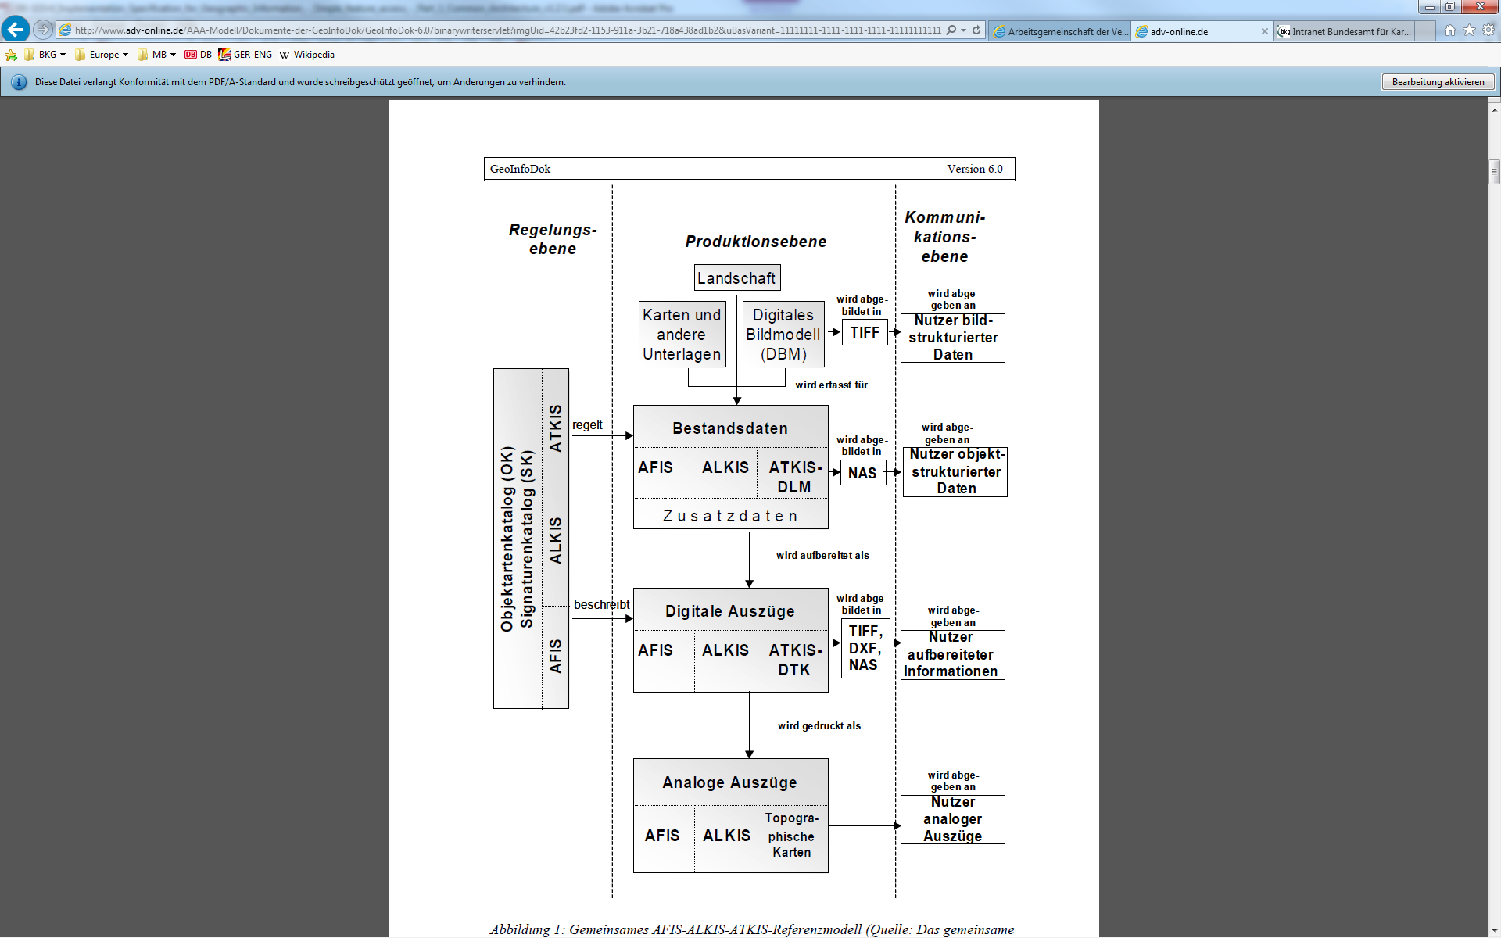
(4) AAA-Modell der AdV
AFIS-ALKIS-ATKIS-Referenzmodell

Slide 21
(4) AAA-Modell der AdV
Wo findet man das grundlegende Dokument des AAA-Modells in der Version 7?
Verwendet AAA den ISO 19131 – Data product specifications?
Welche Teile des ISO 19131 finden sich im Hauptdokument der GeoInfoDok?

Slide 22
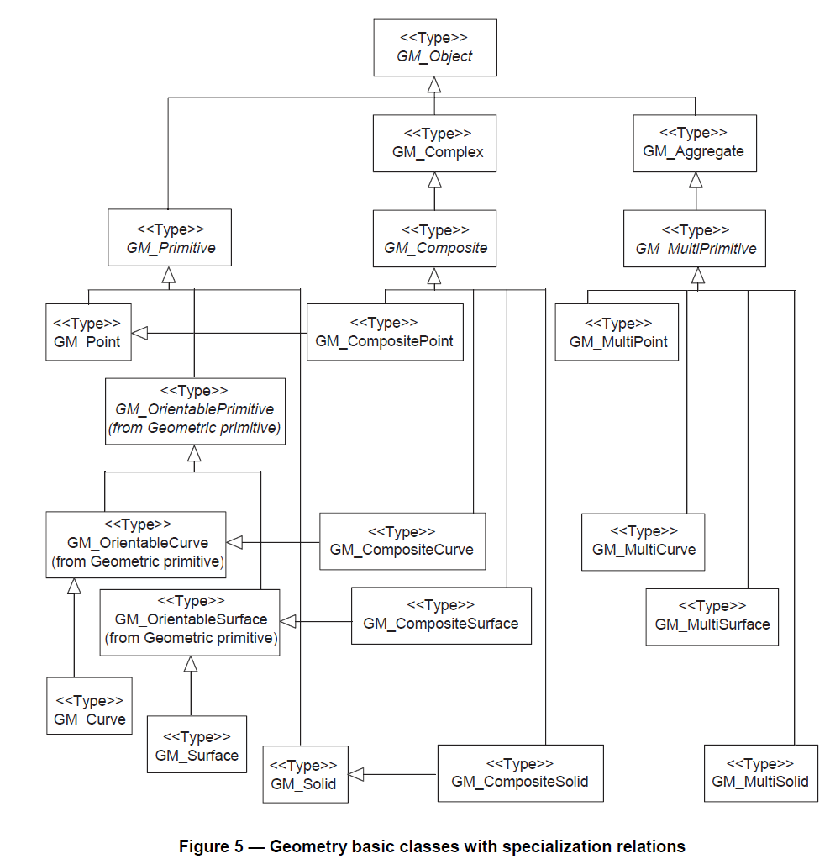
(5) UML
ISO 19107:2003

Slide 23
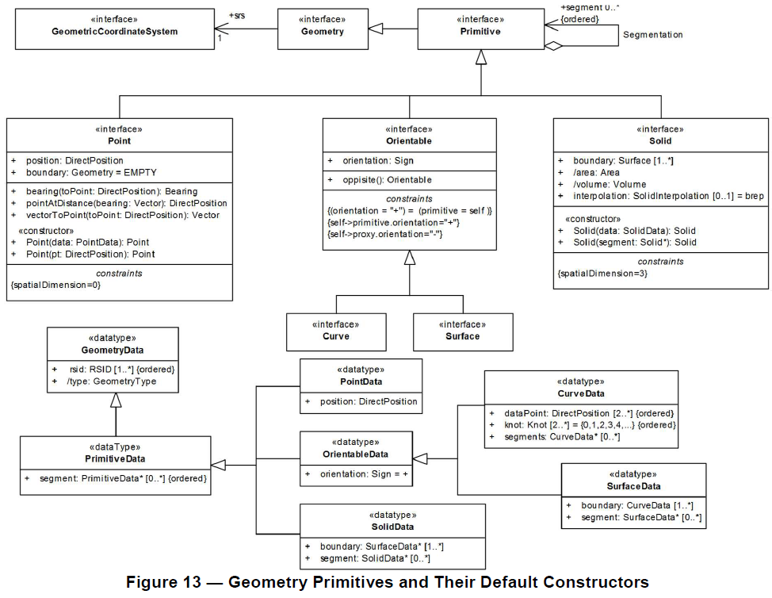
(5) UML
ISO 19107
Committee Draft 2016

Slide 24
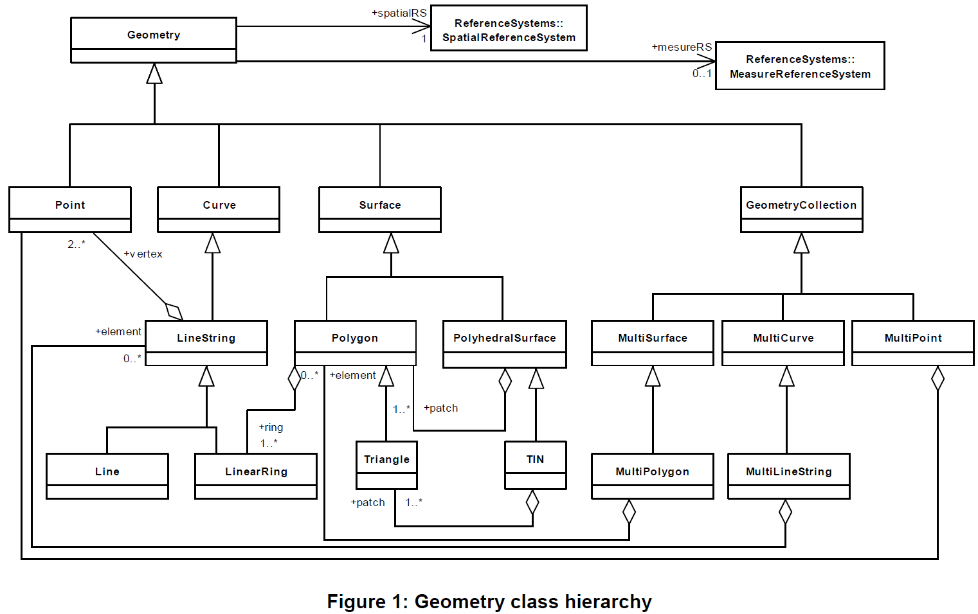
(5) UML
OGC-Standard
Simple Feature Access

Slide 25
(5) UML
Wie heißen die geometrische Primitiva (Punkt, Linie, Fläche) in ISO- und OGC-Standard?
Welches Primitivum enthält nur der ISO-Standard?
Was ist der Unterschied bei der Modellierung von Punkten und Linien/Flächen?

Slide 26
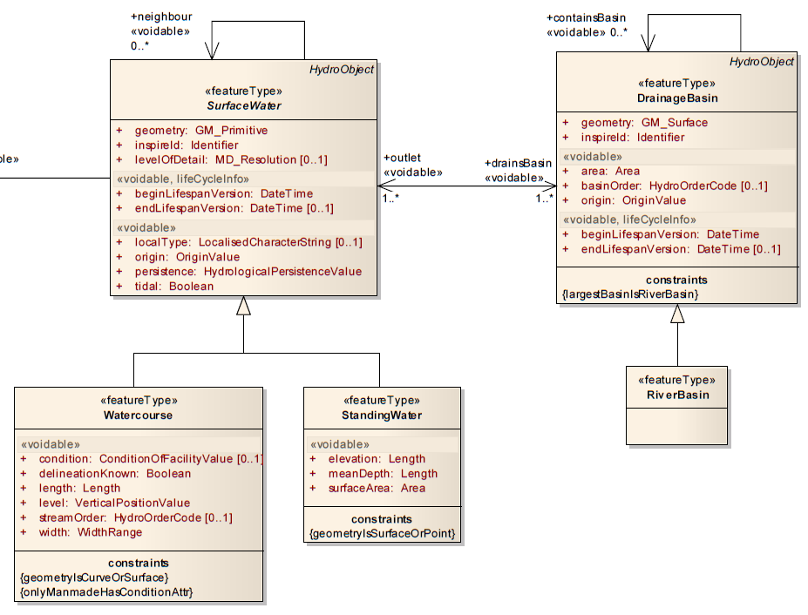
(5) UML
INSPIRE Data Specification on Hydrography

Slide 27

(5) UML
Wie kann man einen Flughafen in einem GIS modellieren und mit UML darstellen?

Slide 28
Vielen Dank für Ihre
Aufmerksamkeit!
Kontakt
Bundesamt für Kartographie und Geodäsie
Referat GI 1 – Grundsatz
Richard-Strauss-Allee 11
60598 Frankfurt
Ansprechpartner
Marcus Brühl
Marcus.Bruehl@bkg.bund.de
www.bkg.bund.de
Tel. +49 (0) 69 6333-209

